Slide 1


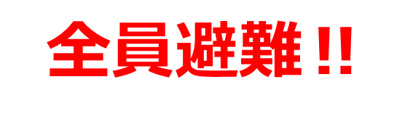




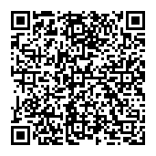


４
从2019年汛期（6月）开始，
实施用[警报级别]发布撤离信息。
警报级别为4时
全体撤离！！
３
４
４
３
老年人等
撤离！
劝告撤离的
传达文例
５
４
■想知道详细内容者
大阪防灾网
大阪防灾网
http://www.osaka-bousai.net.c.add.hpcn.transer-cn.com/pref/index.html
検 索

Slide 2
＜撤离信息等＞
＜防灾气象信息＞
警报级别
撤离行动等
撤离信息等
【相当于警戒级别信息（例）】
警报级别５
是灾害已经发生的状况。
开始经行保护生命的最佳行动。
灾害发生信息^{※2}
相当于警戒级别5的信息
（由国土交通省、气象厅、都道府县发表）
※2在掌握了灾害确已发生的
情况下，在可能的范围发布
泛滥发生信息
大雨特别警报 等
（由市町村发布）
警报级别４
迅速的向避难场所撤离。
如在向公共避难场所撤离有危险的情况下，则向附近的安全场所或自家的安全场所撤离。
劝告撤离
指示撤离（紧急）^{※3}
相当于警戒级别4的信息
全体撤离
※3根据区域的状况紧急情况
时或需重复催促撤离时发布
泛滥危险信息
泥沙灾害警戒信息 等
（由市町村发布）
警报级别 3
撤离时需花时间的人（老年人、身体
有残疾的人、幼儿等）和援助者先
撤离，其他人员做好撤离准备。
相当于警戒级别3的信息
老年人等撤离
老年人等撤离
泛滥警戒信息
洪水警报 等
（由市町村发布）
警报级别 2
为了撤离，事先确认避难示意图及自己的撤离行动。
洪水注意报
大雨注意报等
（由气象厅发表）
这些是为居民自主
采取撤离行动时的
参考信息。
警报级别 1
提高对灾害的准备心态。
早期注意信息
（由气象厅发表）
※1 各种信息，并非按警报级别1～5的顺序发表，情况有可能会发生突变。
Q＆A
提问1）已发布了防灾气象信息，但还没有发布撤离信息时该如何行动？
→由于市町村根据各方面的信息进行判断，发布撤离信息，并非与防灾气象信息同时发
布同等级别的撤离信息。
要持有自己的生命自己保护的意识，充分参考防灾气象信息，采取适当的撤离行动。
提问2）撤离指示（紧急）和撤离行动都相当于警戒级别4，这个想法发生变化了吗？
→撤离指示（紧急）是根据区域的状况，在紧急时刻或重复的催促撤离时发布的，
并非必需发布。
在撤离劝告发布后，应不必等待撤离指示（紧急），迅速采取撤离行动。
提问3）洪水发生时，已发布了「相当于警戒级别4的信息」，但泥沙灾害只发布了「相当于警戒
级别3的信息」时，是否洪水的级别也由4级降到3级？
→不是洪水的危险性由4级降到3级。而是洪水的危险性任然为4级，又追加发布了泥沙灾
害3级，在该地区要警戒洪水和泥沙灾害的双重危险。
【警戒级别5】是灾害已经发生。但，并非必需发布。
【警戒级别3】及【警戒级别4】是区域的居民相互传达，开始安全・确实的撤离。
■想知道详细内容者
大阪防灾网
大阪防灾网
http://www.osaka-bousai.net.c.add.hpcn.transer-cn.com/pref/index.html
検 索

